Slide 1


T320 - Introdução ao Aprendizado de Máquina II: Classificação (Parte III)
Felipe Augusto Pereira de Figueiredo
felipe.figueiredo@inatel.br

Slide 2
Recapitulando
Anteriormente, aprendemos que a classificação pode ser feita usando-se uma função discriminante, que nada mais é do que um polinômio, que tem sua saída passada através de outra função chamada de função de limiar.
Como na regressão linear, o problema da classificação está em encontrar os pesos da função discriminante de tal forma que as classes sejam separadas da melhor forma possível.
Vimos que a função de limiar mais simples é a de limiar rígido, porém, ela apresenta alguns problemas como não poder ser utilizada para encontrar uma solução em forma fechada ou com gradiente descendente e não nos dar a confiança de um resultado de classificação.
Aprendemos também, uma forma intuitiva e iterativa de encontrar os pesos da função discriminante quando usamos o limiar rígido.
Na sequência, introduziremos outra função de limiar, chamada de função logística, com a qual é possível se encontrar uma solução eficiente com o gradiente descendente e termos o grau de confiança de uma classificação.

Slide 3
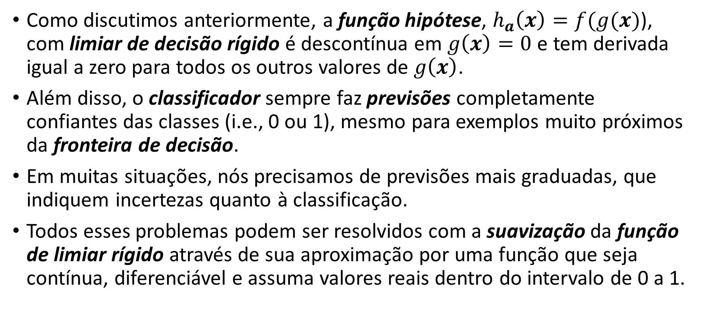
Classificação com função de limiar logístico
Como discutimos anteriormente, a função hipótese, $h_{a}\left(x\right)=f(g(x)$), com limiar de decisão rígido é descontínua em $g\left(x\right)=0$ e tem derivada igual a zero para todos os outros valores de $g\left(x\right)$.
Além disso, o classificador sempre faz previsões completamente confiantes das classes (i.e., 0 ou 1), mesmo para exemplos muito próximos da fronteira de decisão.
Em muitas situações, nós precisamos de previsões mais graduadas, que indiquem incertezas quanto à classificação.
Todos esses problemas podem ser resolvidos com a suavização da função de limiar rígido através de sua aproximação por uma função que seja contínua, diferenciável e assuma valores reais dentro do intervalo de 0 a 1.
Notes:
A regressão logística, apesar de seu nome, é um modelo linear para classificação, em vez de regressão. A regressão logística também é conhecida na literatura como regressão logit, classificação de entropia máxima (MaxEnt) ou classificador log-linear. Nesse modelo, as probabilidades que descrevem os possíveis resultados de um único estudo são modeladas usando uma função logística.
A regressão logística é um método para classificação binária. Ela classifica os pontos de um conjunto de dados em duas classes ou categorias distintas.
Por simplicidade, vamos chamá-las de classe 1 e classe 2. O modelo nos dará a probabilidade de um determinado ponto (ou exemplo) pertencer à classe 2. Se a probabilidade for baixa (inferior a 50%), então o classificaremos na categoria 1. Caso contrário, ele cai na classe 2.
A regressão logística é ótima para situações em que você precisa classificar entre duas categorias/classes.
A regressão logística funciona usando uma combinação linear de atributos, para que várias fontes de informação possam governar a saída do modelo. Os parâmetros do modelo são os pesos dos vários atributos e representam sua importância relativa para o resultado.
Mesmo sendo uma técnica simples, a regressão logística é muito utilizada em aplicações do mundo real em áreas como medicina, propaganda, análise de crédito, saúde pública entre outras.

Slide 4
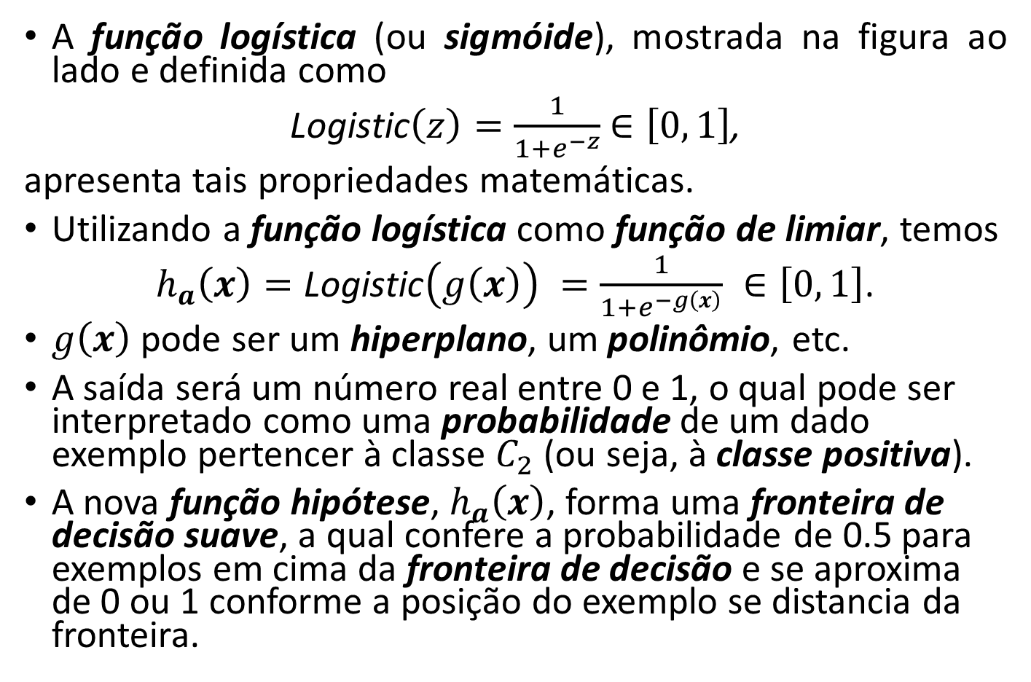
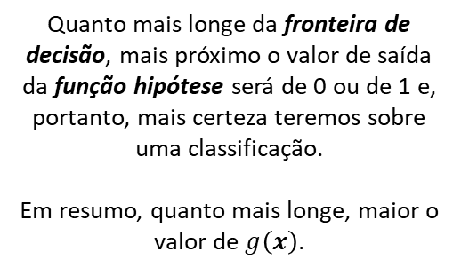

Classificação com função de limiar logístico
A função logística (ou sigmóide), mostrada na figura ao lado e definida como
$\text{Logistic}\left(z\right)=\frac{1}{1+e^{−z}}$ $∈\left[0, 1\right]$,
apresenta tais propriedades matemáticas.
Utilizando a função logística como função de limiar, temos
$h_{a}\left(x\right)=\text{Logistic}\left(g\left(x\right)\right) =\frac{1}{1+e^{−g\left(x\right)}} ∈\left[0, 1\right]$.
$g\left(x\right)$ pode ser um hiperplano, um polinômio, etc.
A saída será um número real entre 0 e 1, o qual pode ser interpretado como uma probabilidade de um dado exemplo pertencer à classe $C_{2}$ (ou seja, à classe positiva).
A nova função hipótese, $h_{a}\left(x\right)$, forma uma fronteira de decisão suave, a qual confere a probabilidade de 0.5 para exemplos em cima da fronteira de decisão e se aproxima de 0 ou 1 conforme a posição do exemplo se distancia da fronteira.
A função logística realiza um mapeamento $ℝ→\left[0,1\right]$.
Quanto mais longe da fronteira de decisão, mais próximo o valor de saída da função hipótese será de 0 ou de 1 e, portanto, mais certeza teremos sobre uma classificação.
Em resumo, quanto mais longe, maior o valor de $g\left(x\right)$.
Notes:
A regressão logística, apesar de seu nome, é um modelo linear para classificação, em vez de regressão. A regressão logística também é conhecida na literatura como regressão logit, classificação de entropia máxima (MaxEnt) ou classificador log-linear. Nesse modelo, as probabilidades que descrevem os possíveis resultados de um único estudo são modeladas usando uma função logística.
A regressão logística é um método para classificação binária. Ela classifica os pontos de um conjunto de dados em duas classes ou categorias distintas.
Por simplicidade, vamos chamá-las de classe 1 e classe 2. O modelo nos dará a probabilidade de um determinado ponto (ou exemplo) pertencer à classe 2. Se a probabilidade for baixa (inferior a 50%), então o classificaremos na categoria 1. Caso contrário, ele cai na classe 2.
A regressão logística é ótima para situações em que você precisa classificar entre duas categorias/classes.
A regressão logística funciona usando uma combinação linear de atributos, para que várias fontes de informação possam governar a saída do modelo. Os parâmetros do modelo são os pesos dos vários atributos e representam sua importância relativa para o resultado.
Mesmo sendo uma técnica simples, a regressão logística é muito utilizada em aplicações do mundo real em áreas como medicina, propaganda, análise de crédito, saúde pública entre outras.

Slide 5
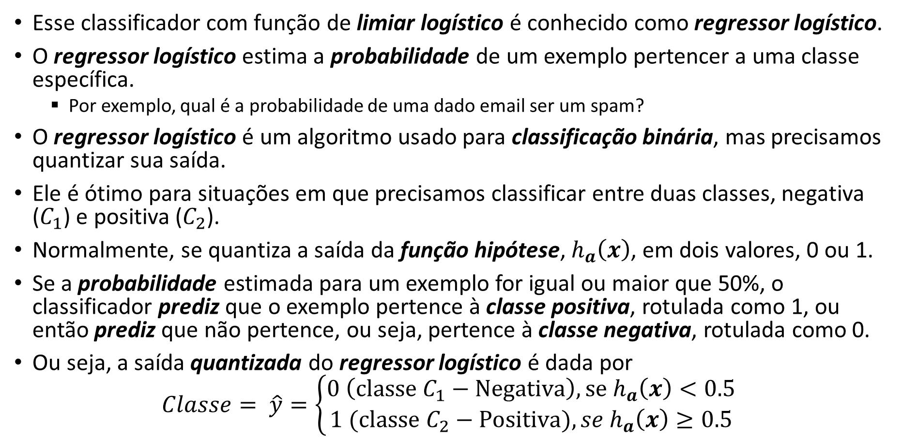
Regressão logística
Esse classificador com função de limiar logístico é conhecido como regressor logístico.
O regressor logístico estima a probabilidade de um exemplo pertencer a uma classe específica.
Por exemplo, qual é a probabilidade de uma dado email ser um spam?
O regressor logístico é um algoritmo usado para classificação binária, mas precisamos quantizar sua saída.
Ele é ótimo para situações em que precisamos classificar entre duas classes, negativa ($C_{1}$) e positiva ($C_{2}$).
Normalmente, se quantiza a saída da função hipótese, $h_{a}\left(x\right)$, em dois valores, 0 ou 1.
Se a probabilidade estimada para um exemplo for igual ou maior que 50%, o classificador prediz que o exemplo pertence à classe positiva, rotulada como 1, ou então prediz que não pertence, ou seja, pertence à classe negativa, rotulada como 0.
Ou seja, a saída quantizada do regressor logístico é dada por
$$Classe= \hat{y}=\left\{\begin{matrix}0 \left(classe C_{1}−Negativa\right), se h_{a}\left(x\right)<0.5 \\ 1 ({classe C}_{2}−Positiva), se{ h}_{a}\left(x\right)≥0.5\end{matrix}\right.$$
Notes:
Logistic regression is emphatically not a classification algorithm on its own. It is only a classification algorithm in combination with a decision rule that makes dichotomous the predicted probabilities of the outcome. Logistic regression is a regression model because it estimates the probability of class membership as a (transformation of a) multilinear function of the features.

Slide 6
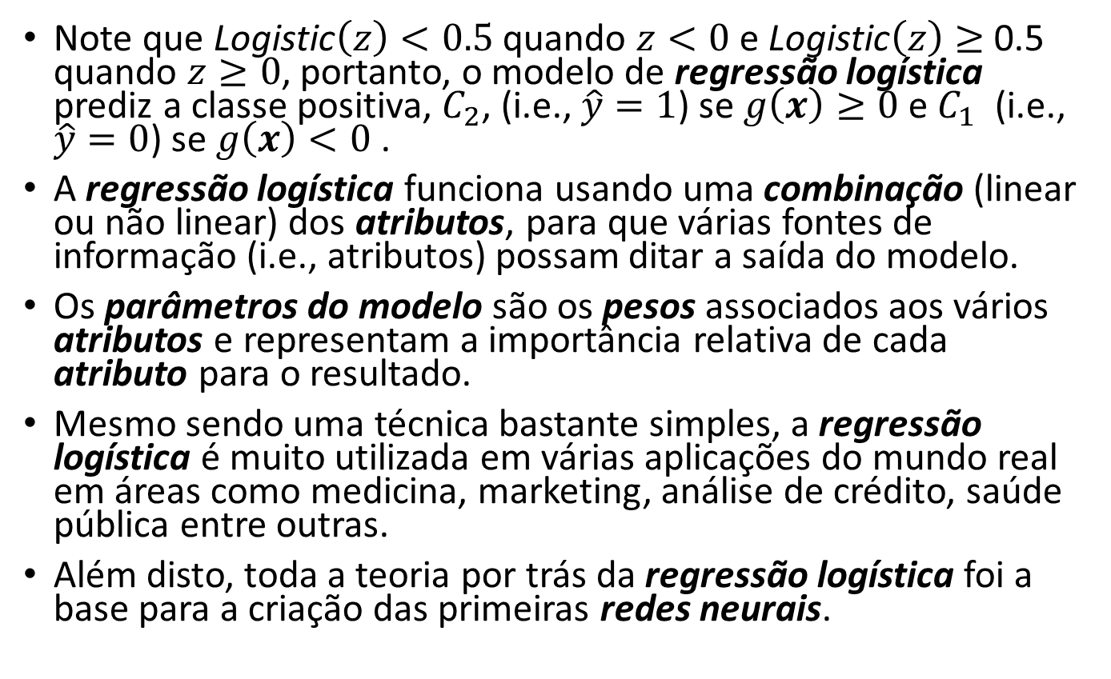



Regressão logística
Note que $\text{Logistic}\left(z\right)<0.5$ quando $z<0$ e $\text{Logistic}\left(z\right)≥$ 0.5 quando $z≥0$, portanto, o modelo de regressão logística prediz a classe positiva, $C_{2}$, (i.e., $\hat{y}=1$) se $g\left(x\right)≥0$ e $C_{1}$ (i.e., $\hat{y}=0$) se $g\left(x\right)<0$ .
A regressão logística funciona usando uma combinação (linear ou não linear) dos atributos, para que várias fontes de informação (i.e., atributos) possam ditar a saída do modelo.
Os parâmetros do modelo são os pesos associados aos vários atributos e representam a importância relativa de cada atributo para o resultado.
Mesmo sendo uma técnica bastante simples, a regressão logística é muito utilizada em várias aplicações do mundo real em áreas como medicina, marketing, análise de crédito, saúde pública entre outras.
Além disto, toda a teoria por trás da regressão logística foi a base para a criação das primeiras redes neurais.
$$\text{Logistic}\left(z\right)$$
$$\hat{y}=1 se g\left(x\right)<0$$
$$\hat{y}=1 se g\left(x\right)≥0$$
Exemplos: classificar críticas de filmes como positivas ou negativas, probabilidade de um paciente desenvolver um doença, detecção de spam, classificar transações como fraudulentas ou não, etc.

Slide 7
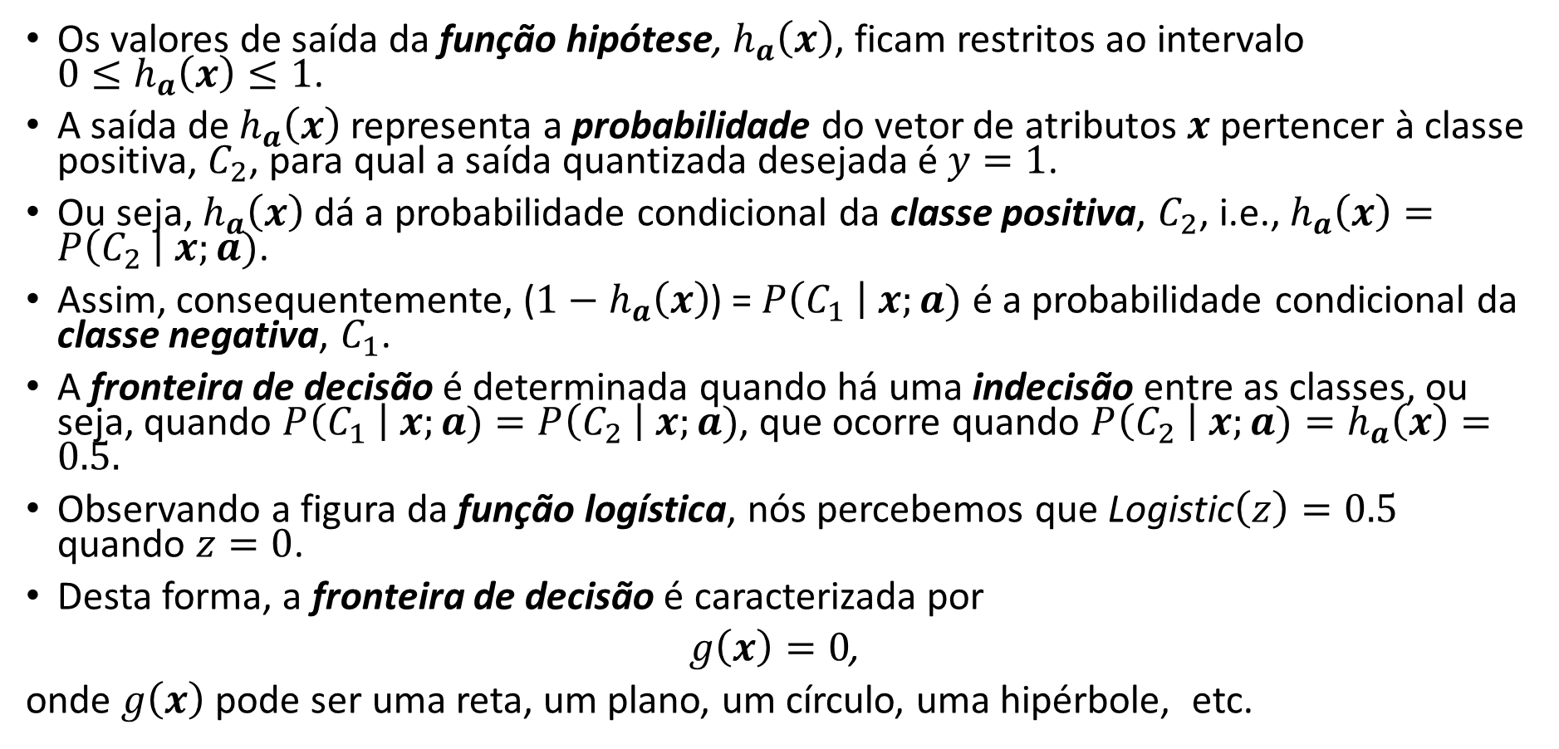
Propriedades da regressão logística
Os valores de saída da função hipótese, $h_{a}\left(x\right)$, ficam restritos ao intervalo ${0≤h}_{a}\left(x\right)≤1$.
A saída de $h_{a}\left(x\right)$ representa a probabilidade do vetor de atributos $x$ pertencer à classe positiva, $C_{2}$, para qual a saída quantizada desejada é $y=1$.
Ou seja, $h_{a}\left(x\right)$ dá a probabilidade condicional da classe positiva, $C_{2}$, i.e., $h_{a}\left(x\right)=P\left(C_{2} \right| x;a)$.
Assim, consequentemente, (${1−h}_{a}\left(x\right)$) = $P\left(C_{1} \right| x;a)$ é a probabilidade condicional da classe negativa, $C_{1}$.
A fronteira de decisão é determinada quando há uma indecisão entre as classes, ou seja, quando $P\left(C_{1} \right| x;a)=P\left(C_{2} \right| x;a)$, que ocorre quando $P\left(C_{2} \right| x;a)=h_{a}\left(x\right)=0.5.$
Observando a figura da função logística, nós percebemos que $\text{Logistic}\left(z\right)=0.5$ quando $z=0$.
Desta forma, a fronteira de decisão é caracterizada por
$g\left(x\right)=0$,
onde $g\left(x\right)$ pode ser uma reta, um plano, um círculo, uma hipérbole, etc.

Slide 8
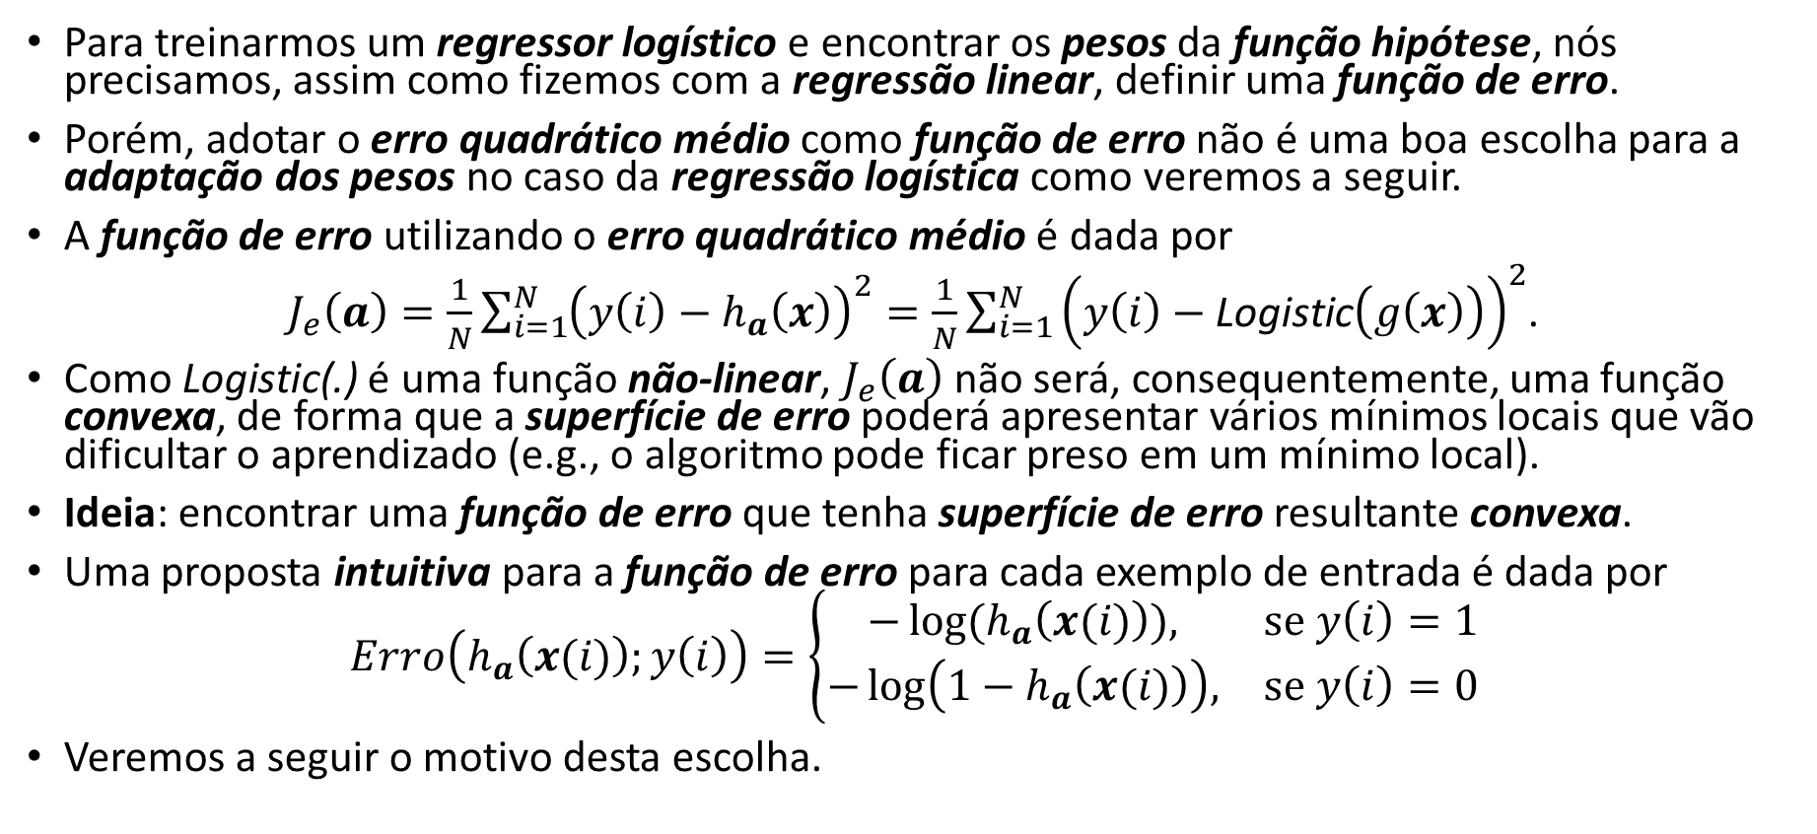
Função de erro
Para treinarmos um regressor logístico e encontrar os pesos da função hipótese, nós precisamos, assim como fizemos com a regressão linear, definir uma função de erro.
Porém, adotar o erro quadrático médio como função de erro não é uma boa escolha para a adaptação dos pesos no caso da regressão logística como veremos a seguir.
A função de erro utilizando o erro quadrático médio é dada por
$J_{e}\left(a\right)=\frac{1}{N}\sum_{i=1}^{N}{{\left(y\left(i\right)−h_{a}\left(x\right)\right)}^{2}}=\frac{1}{N}\sum_{i=1}^{N}{{\left(y\left(i\right)−\text{Logistic}\left(g\left(x\right)\right)\right)}^{2}}$.
Como $\text{Logistic}\text{(.)}$ é uma função não-linear, $J_{e}\left(a\right)$ não será, consequentemente, uma função convexa, de forma que a superfície de erro poderá apresentar vários mínimos locais que vão dificultar o aprendizado (e.g., o algoritmo pode ficar preso em um mínimo local).
Ideia: encontrar uma função de erro que tenha superfície de erro resultante convexa.
Uma proposta intuitiva para a função de erro para cada exemplo de entrada é dada por
$$Erro\left(h_{a}\left(x(i)\right);y\left(i\right)\right)=\left\{\begin{matrix}−\log{(h_{a}\left(x(i)\right)}), & se y\left(i\right)=1 \\ −\log\left(1−h_{a}\left(x(i)\right)\right), & se y\left(i\right)=0\end{matrix}\right.$$
Veremos a seguir o motivo desta escolha.
Notes:
O objetivo do treinamento é definir o vetor de pesos $a$ para que o modelo atribua valores altos de probabilidade para exemplos positivos (i.e., $y≥0.5$) e valores baixos de probabilidade para exemplos negativos (i.e., $y<0.5$).
Essa função de erro faz sentido porque -log(z) se torna muito grande quando z se aproxima de 0, então o erro será grande se o modelo estimar uma probabilidade próxima a 0 para um exemplo positivo e também será muito grande se o modelo estimar uma probabilidade próxima a 1 para um exemplo negativo. Por outro lado, -log(z) se torna próximo de 0 quando z se aproxima de 1, portanto, o erro será próximo de 0 se a probabilidade estimada for próxima de 0 para um exemplo negativo ou próxima de 1 para um exemplo positivo, que é exatamente o que queremos.

Slide 9
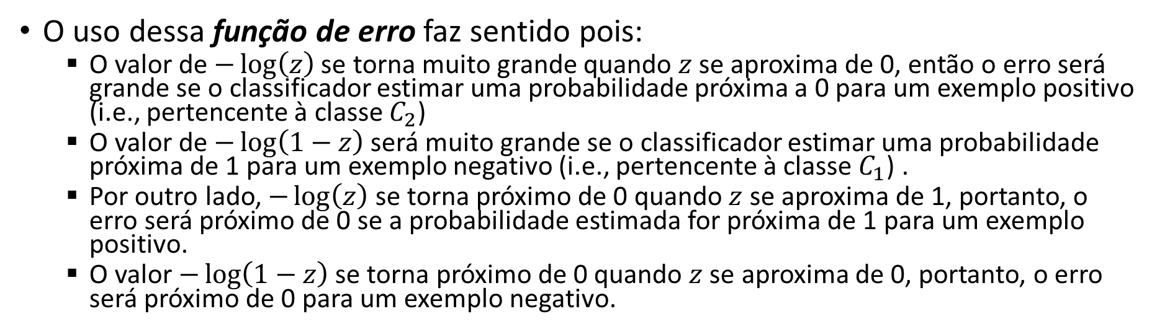


Função de erro
Valor esperado $y=1$
$h_{a}\left(x(i)\right)$ deve ser próximo de 1
Valor esperado $y=$ 0
$h_{a}\left(x(i)\right)$ deve ser próximo de 0
As figuras ao lado mostram as duas situações possíveis para a função de erro.
Como podemos observar, a penalização aplicada a cada saída reflete o erro de classificação.
O uso dessa função de erro faz sentido pois:
O valor de $−\log\left(z\right)$ se torna muito grande quando $z$ se aproxima de 0, então o erro será grande se o classificador estimar uma probabilidade próxima a 0 para um exemplo positivo (i.e., pertencente à classe $C_{2}$)
O valor de $−\log\left(1−z\right)$ será muito grande se o classificador estimar uma probabilidade próxima de 1 para um exemplo negativo (i.e., pertencente à classe $C_{1}$) .
Por outro lado, $−\log\left(z\right)$ se torna próximo de 0 quando $z$ se aproxima de 1, portanto, o erro será próximo de 0 se a probabilidade estimada for próxima de 1 para um exemplo positivo.
O valor $−\log\left(1−z\right)$ se torna próximo de 0 quando $z$ se aproxima de 0, portanto, o erro será próximo de 0 para um exemplo negativo.
Notes:
Na figura da esquerda, o erro é nulo somente se a saída é $h_{a}\left(x\right)$ = 1 (ou seja, se a classe $C_{2}$ é corretamente identificada). À medida que $h_{a}\left(x\right)$ → 0, o erro tende a infinito.
Na figura da direita, o erro é nulo quando a saída é $h_{a}\left(x\right)$ = 0 (ou seja, quando a classe $C_{1}$ é corretamente identificada). Conforme $h_{a}\left(x\right)$ →1, o erro tende a infinito

Slide 10
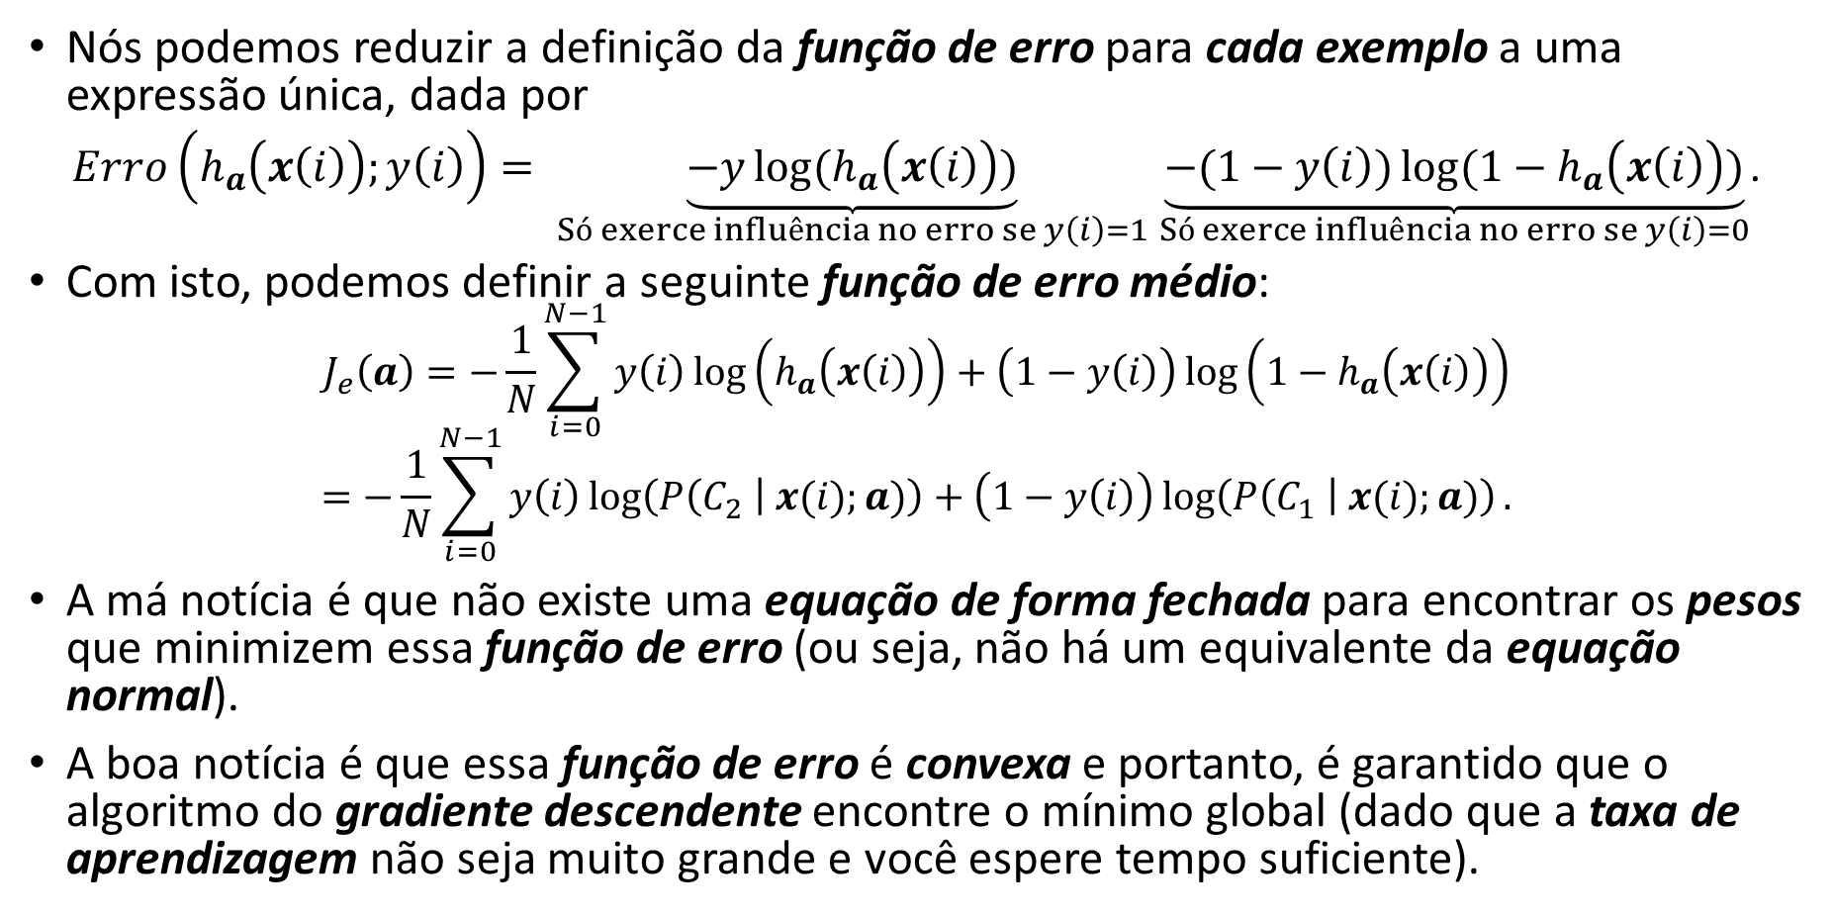
Função de erro
Nós podemos reduzir a definição da função de erro para cada exemplo a uma expressão única, dada por
$Erro\left(h_{a}\left(x\left(i\right)\right);y\left(i\right)\right)= \underset{Só exerce influência no erro se y\left(i\right)=1}{\underbrace{−y\log{(h_{a}\left(x\left(i\right)\right))}}} \underset{Só exerce influência no erro se y\left(i\right)=0}{\underbrace{−(1−y\left(i\right))\log{({1−h}_{a}\left(x\left(i\right)\right))}}}$.
Com isto, podemos definir a seguinte função de erro médio:
$$J_{e}\left(a\right)=−\frac{1}{N}\sum_{i=0}^{N−1}{y\left(i\right)\log\left(h_{a}\left(x\left(i\right)\right)\right)}+\left(1−y\left(i\right)\right)\log\left({1−h}_{a}\left(x\left(i\right)\right)\right)$$
$$=−\frac{1}{N}\sum_{i=0}^{N−1}{y\left(i\right)\log\left(P\left(C_{2} \right| x(i);a)\right)}+\left(1−y\left(i\right)\right)\log\left(P\left(C_{1} \right| x(i);a)\right).$$
A má notícia é que não existe uma equação de forma fechada para encontrar os pesos que minimizem essa função de erro (ou seja, não há um equivalente da equação normal).
A boa notícia é que essa função de erro é convexa e portanto, é garantido que o algoritmo do gradiente descendente encontre o mínimo global (dado que a taxa de aprendizagem não seja muito grande e você espere tempo suficiente).
Notes:
A função de erro para todo o conjunto de treinamento é simplesmente o erro médio para todos os exemplos de treinamento.
Ela pode ser escrita em uma única expressão como mostrado acima.
Referências:
[1] http://deeplearning.stanford.edu/tutorial/supervised/SoftmaxRegression/

Slide 11
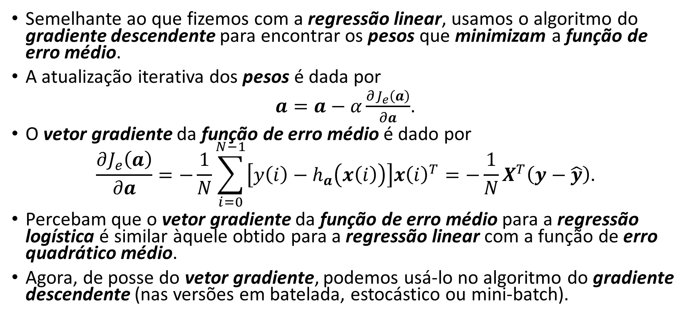

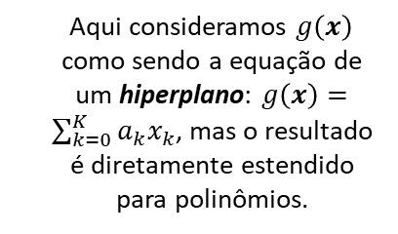
Processo de treinamento
Exemplo: logistic_regression_with_gradient_descent.ipynb
Semelhante ao que fizemos com a regressão linear, usamos o algoritmo do gradiente descendente para encontrar os pesos que minimizam a função de erro médio.
A atualização iterativa dos pesos é dada por
$a=a−α\frac{∂J_{e}\left(a\right)}{∂a}$.
O vetor gradiente da função de erro médio é dado por
$$\frac{∂J_{e}\left(a\right)}{∂a}=−\frac{1}{N}\sum_{i=0}^{N−1}{\left[y\left(i\right)−h_{a}\left(x\left(i\right)\right)\right]{x\left(i\right)}^{T}}={−\frac{1}{N}X}^{T}\left(y−\hat{y}\right).$$
Percebam que o vetor gradiente da função de erro médio para a regressão logística é similar àquele obtido para a regressão linear com a função de erro quadrático médio.
Agora, de posse do vetor gradiente, podemos usá-lo no algoritmo do gradiente descendente (nas versões em batelada, estocástico ou mini-batch).
Aqui consideramos $g\left(x\right)$ como sendo a equação de um hiperplano: $g\left(x\right)=\sum_{k=0}^{K}{a_{k}x_{k}}$, mas o resultado é diretamente estendido para polinômios.
Forma matricial: $X∈ℝ^{N×K+1}$, $y$ e $\hat{y}$ $∈ℝ^{N×1}$
Notes:
Exemplo: https://colab.research.google.com/github/zz4fap/t320_aprendizado_de_maquina/blob/main/notebooks/classificação/logistic_regression_with_gradient_descent.ipynb
Referência:
https://math.stackexchange.com/questions/477207/derivative-of-cost-function-for-logistic-regression

Slide 12



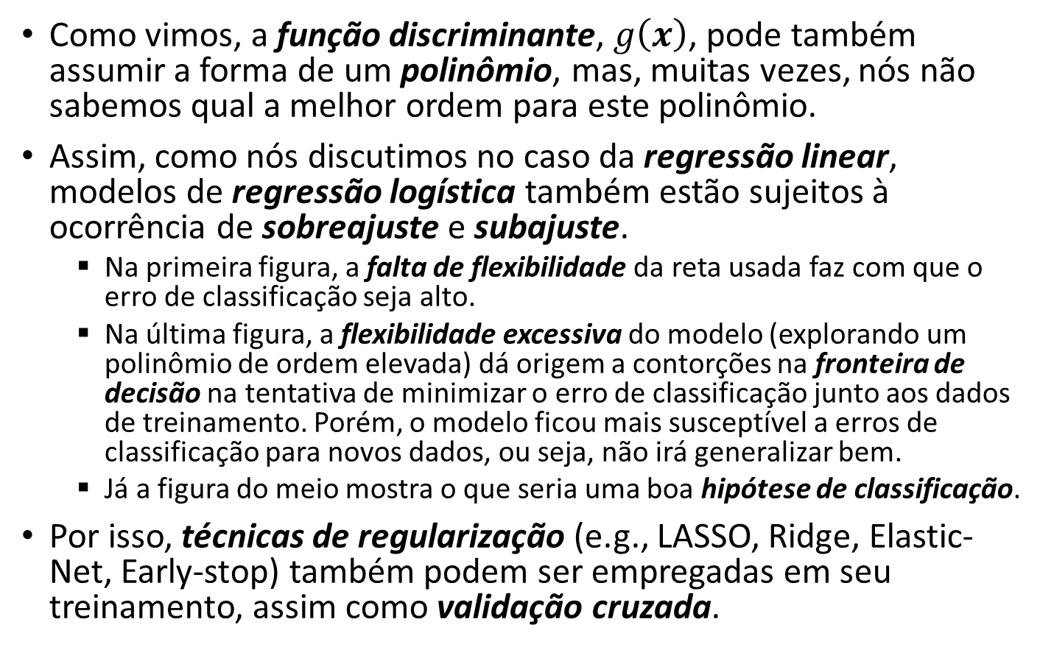



Observações
$$x_{2}$$
Como vimos, a função discriminante, $g\left(x\right)$, pode também assumir a forma de um polinômio, mas, muitas vezes, nós não sabemos qual a melhor ordem para este polinômio.
Assim, como nós discutimos no caso da regressão linear, modelos de regressão logística também estão sujeitos à ocorrência de sobreajuste e subajuste.
Na primeira figura, a falta de flexibilidade da reta usada faz com que o erro de classificação seja alto.
Na última figura, a flexibilidade excessiva do modelo (explorando um polinômio de ordem elevada) dá origem a contorções na fronteira de decisão na tentativa de minimizar o erro de classificação junto aos dados de treinamento. Porém, o modelo ficou mais susceptível a erros de classificação para novos dados, ou seja, não irá generalizar bem.
Já a figura do meio mostra o que seria uma boa hipótese de classificação.
Por isso, técnicas de regularização (e.g., LASSO, Ridge, Elastic-Net, Early-stop) também podem ser empregadas em seu treinamento, assim como validação cruzada.
$$x_{1}$$
$$x_{2}$$
$$x_{1}$$
$$x_{2}$$
$$x_{1}$$

Slide 13
Tarefas
Quiz: “T320 - Quiz - Classificação (Parte III)” que se encontra no MS Teams.
Exercício Prático: Laboratório #3.
Pode ser baixado do MS Teams ou do GitHub.
Pode ser respondido através do link acima (na nuvem) ou localmente.
Instruções para resolução e entrega dos laboratórios.
Atividades podem ser feitas em grupo, mas as entregas devem ser individuais.
Notes:
Laboratório #3 https://mybinder.org/v2/gh/zz4fap/t320_aprendizado_de_maquina/main?filepath=labs%2FLaboratorio3.ipynb

Slide 14
Obrigado!

Slide 15
Positivo verdadeiro
(true positive)
100
0
Positivo falso
(false positive)
1
Predicted label
2
50
0
Negativo verdadeiro
(true negative)
Negativo falso
(False negative)
1
0
True label
Notes:
Exemplo: SPAMClassificationLogisticRegressionSciKit.ipynb
OBS.: Assim como os outros modelos lineares, os modelos de Regressão Logística podem ser regularizados usando penalidades de L1 ou L2. O Scitkit-Learn adiciona uma penalidade L2 por padrão.

Slide 16
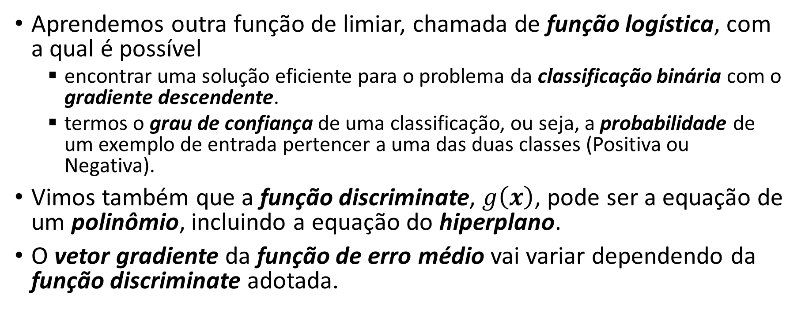
Recapitulando
Aprendemos outra função de limiar, chamada de função logística, com a qual é possível
encontrar uma solução eficiente para o problema da classificação binária com o gradiente descendente.
termos o grau de confiança de uma classificação, ou seja, a probabilidade de um exemplo de entrada pertencer a uma das duas classes (Positiva ou Negativa).
Vimos também que a função discriminate, $g\left(x\right)$, pode ser a equação de um polinômio, incluindo a equação do hiperplano.
O vetor gradiente da função de erro médio vai variar dependendo da função discriminate adotada.

Slide 17
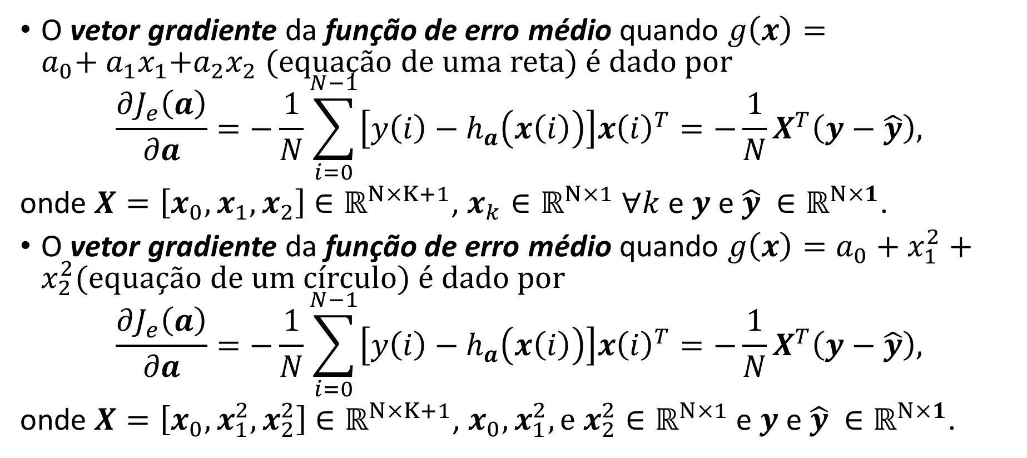
Recapitulando
O vetor gradiente da função de erro médio quando $g\left(x\right)=a_{0}$+${ a}_{1}x_{1}$+$a_{2}x_{2}$(equação de uma reta) é dado por
$$\frac{∂J_{e}\left(a\right)}{∂a}=−\frac{1}{N}\sum_{i=0}^{N−1}{\left[y\left(i\right)−h_{a}\left(x\left(i\right)\right)\right]{x\left(i\right)}^{T}}={−\frac{1}{N}X}^{T}\left(y−\hat{y}\right),$$
onde $X=\left[x_{0},x_{1}, x_{2}\right]$ $∈ℝ^{N×K+1}$, $x_{k}∈ℝ^{N×1} ∀k$ e $y$ e $\hat{y}$ $∈ℝ^{N×1}$.
O vetor gradiente da função de erro médio quando $g\left(x\right)=a_{0}+x_{1}^{2}+x_{2}^{2}$(equação de um círculo) é dado por
$$\frac{∂J_{e}\left(a\right)}{∂a}=−\frac{1}{N}\sum_{i=0}^{N−1}{\left[y\left(i\right)−h_{a}\left(x\left(i\right)\right)\right]{x\left(i\right)}^{T}}={−\frac{1}{N}X}^{T}\left(y−\hat{y}\right),$$
onde $X=\left[x_{0},x_{1}^{2},x_{2}^{2}\right]$ $∈ℝ^{N×K+1}$, $x_{0},x_{1}^{2}, e x_{2}^{2}∈ℝ^{N×1}$ e $y$ e $\hat{y}$ $∈ℝ^{N×1}$.

Slide 18
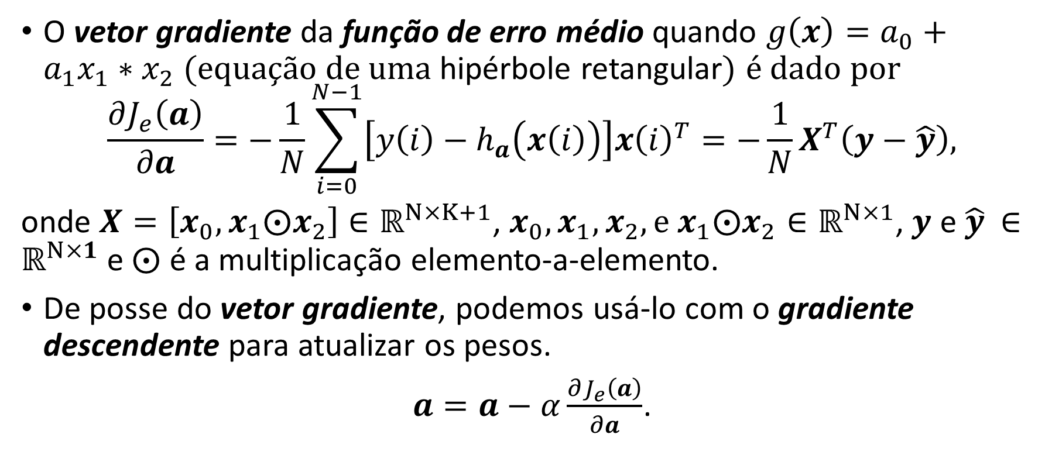
Recapitulando
O vetor gradiente da função de erro médio quando $g\left(x\right)=a_{0}+a_{1}x_{1}∗x_{2}$ (equação de uma hipérbole retangular) é dado por
$$\frac{∂J_{e}\left(a\right)}{∂a}=−\frac{1}{N}\sum_{i=0}^{N−1}{\left[y\left(i\right)−h_{a}\left(x\left(i\right)\right)\right]{x\left(i\right)}^{T}}={−\frac{1}{N}X}^{T}\left(y−\hat{y}\right),$$
onde $X=\left[x_{0},x_{1}⨀x_{2}\right]$ $∈ℝ^{N×K+1}$, $x_{0},x_{1},x_{2}, e x_{1}⨀x_{2}∈ℝ^{N×1}$, $y$ e $\hat{y}$ $∈ℝ^{N×1}$ e $⨀$ é a multiplicação elemento-a-elemento.
De posse do vetor gradiente, podemos usá-lo com o gradiente descendente para atualizar os pesos.
$a=a−α\frac{∂J_{e}\left(a\right)}{∂a}$.
Exemplo: logistic_regression_with_gradient_descent.ipynb

